Slide 1
Progettazione e produzione multimediale
Gestore Piscine
Luca Leuter
Alessandro Raspanti
Firenze 28/09/2020

Slide 2
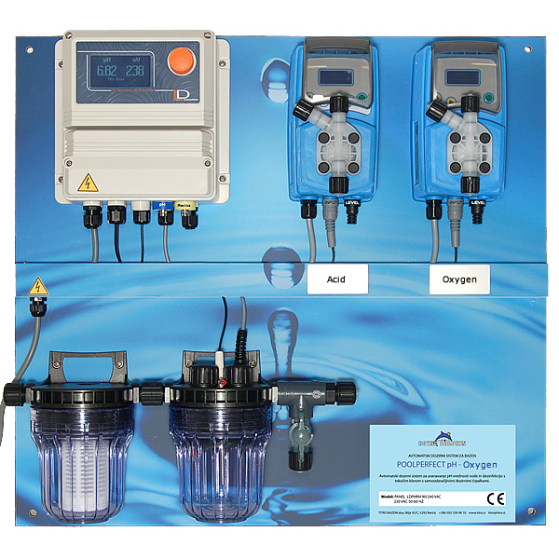
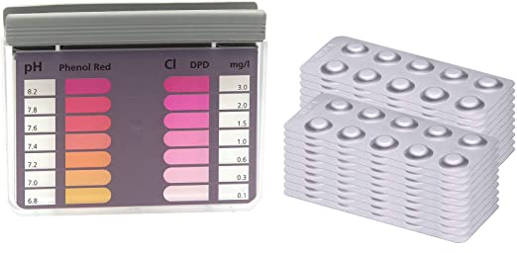
Problema:
Facilitare analisi valori tipici di una piscina rispetto ad altre metodologie e fornire un’ interfaccia per la gestione

Slide 3
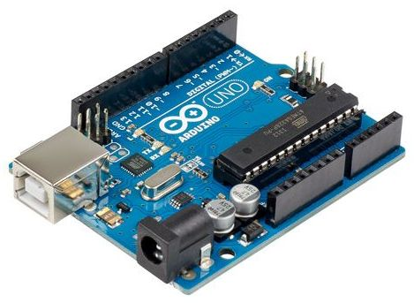
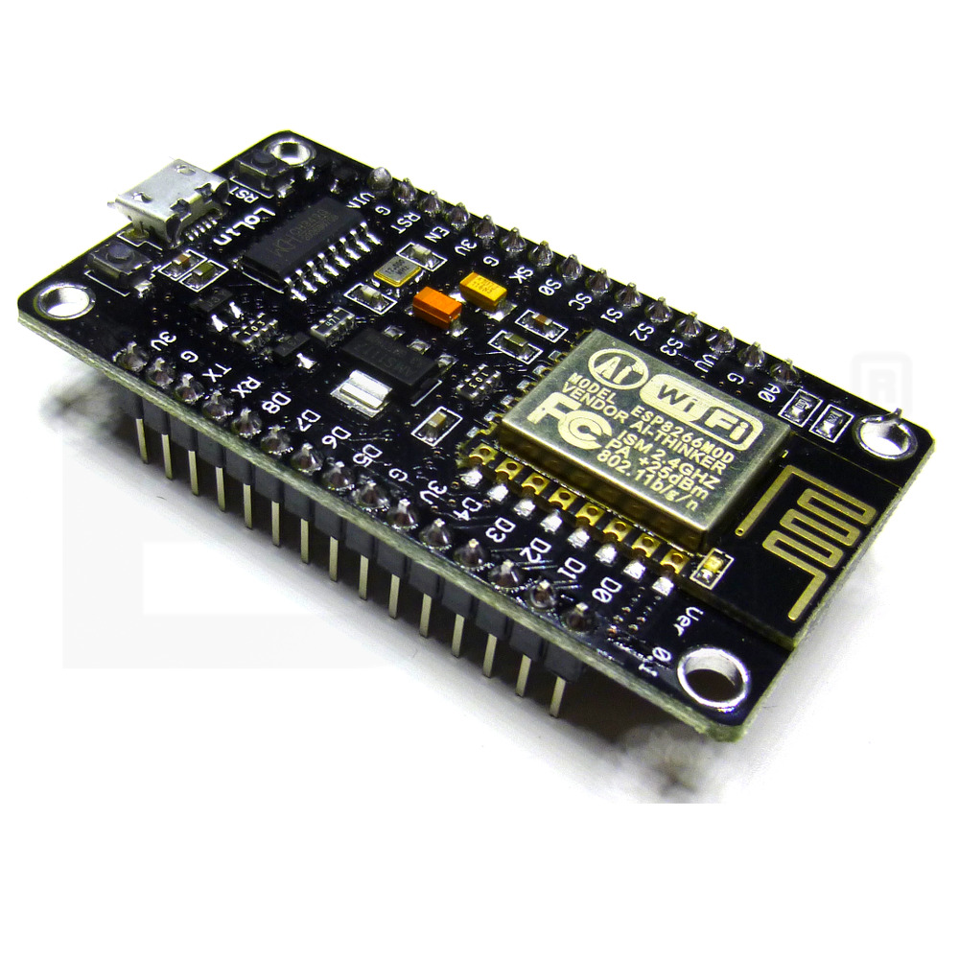
Strumentazione:
Arduino UNO
NodeMCU

Slide 4

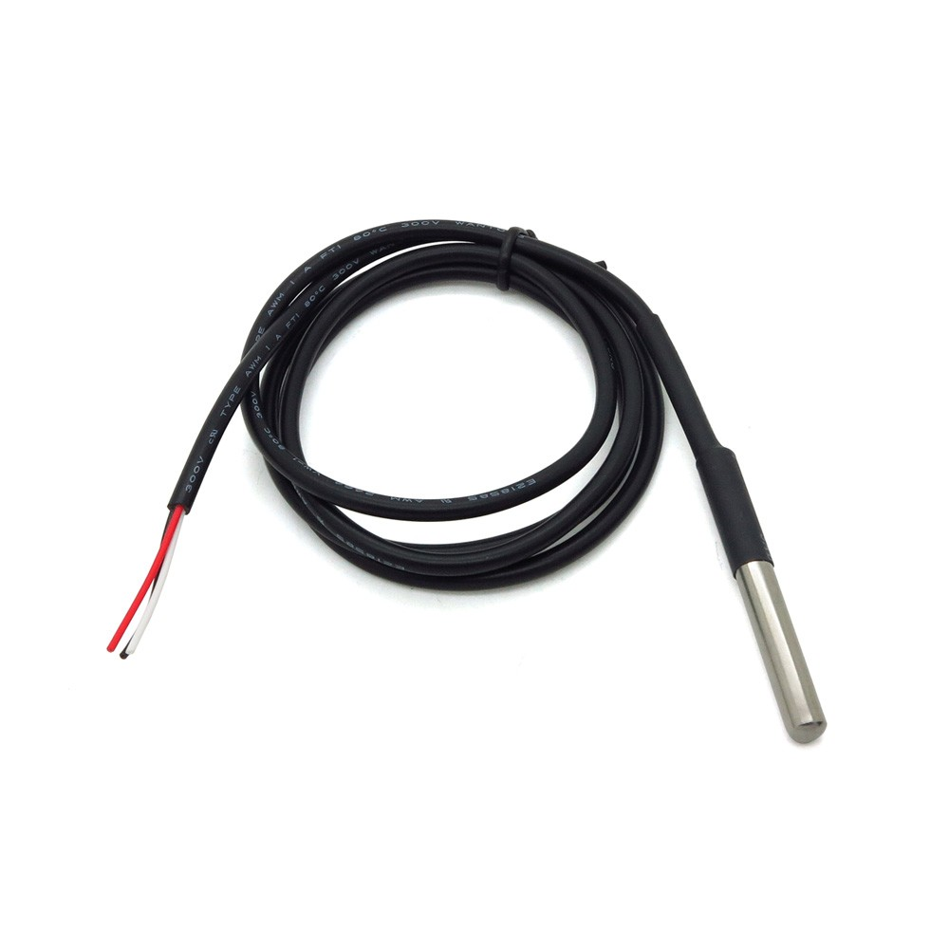
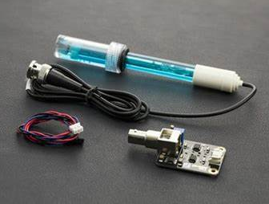
DS18B20
Temperature Sensor
SEN0161-V2
pH Sensor

Slide 5
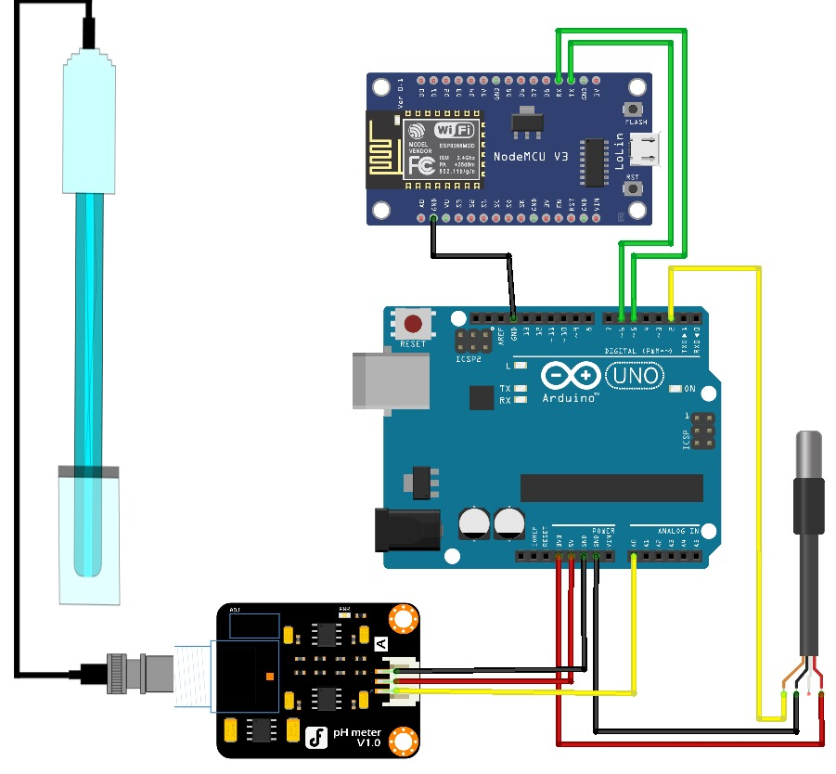
Schema circuitale:

Slide 6
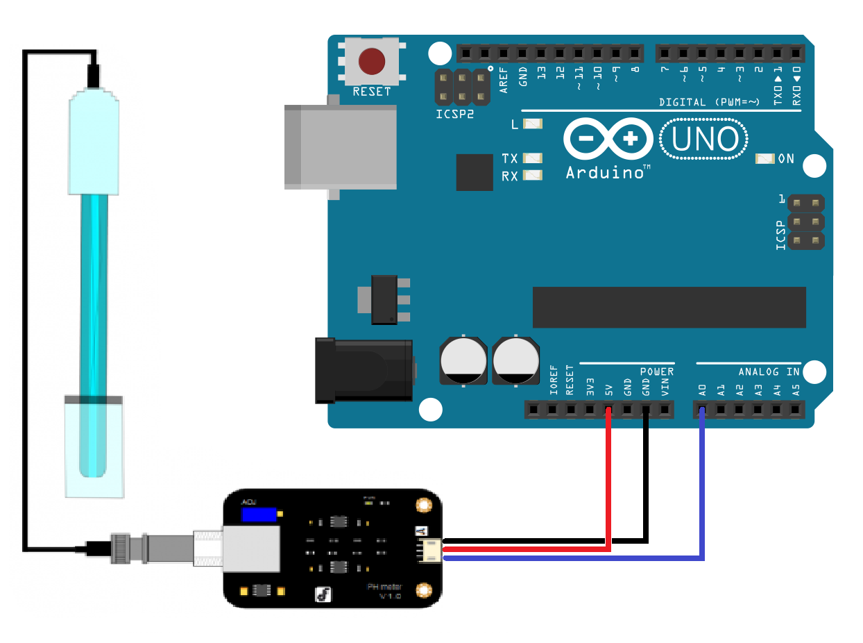
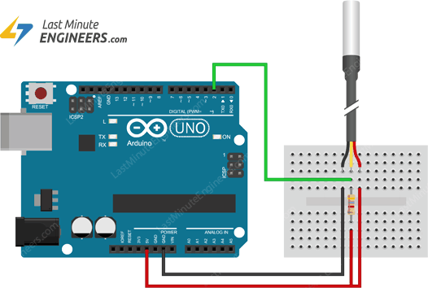
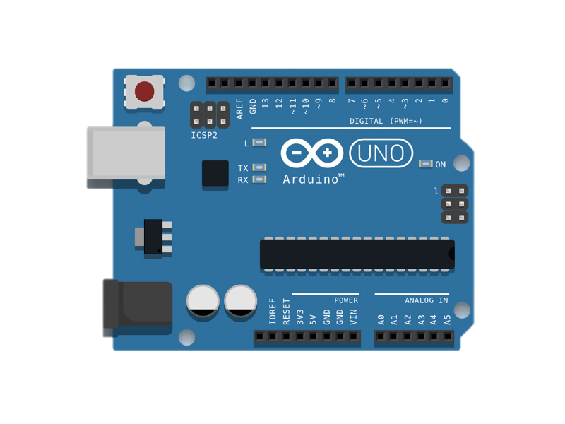
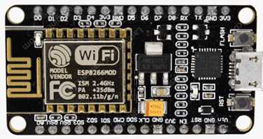
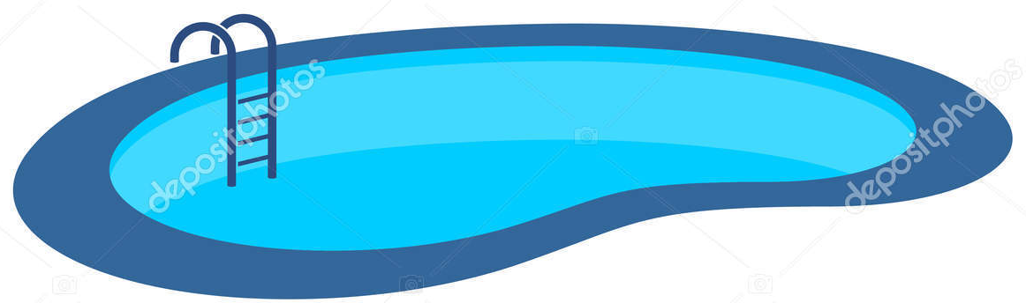
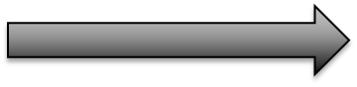




Architettura del progetto:
Serial Connection
POST Request

Slide 7
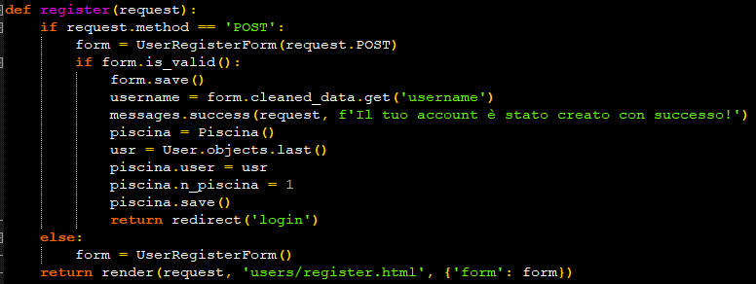
Progettazione:
Registrazione di un nuovo utente:

Slide 8
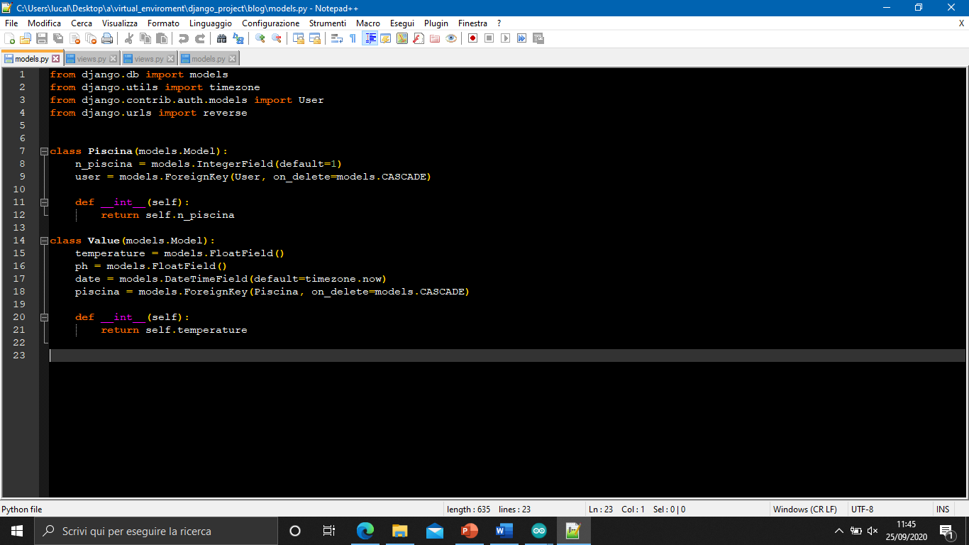
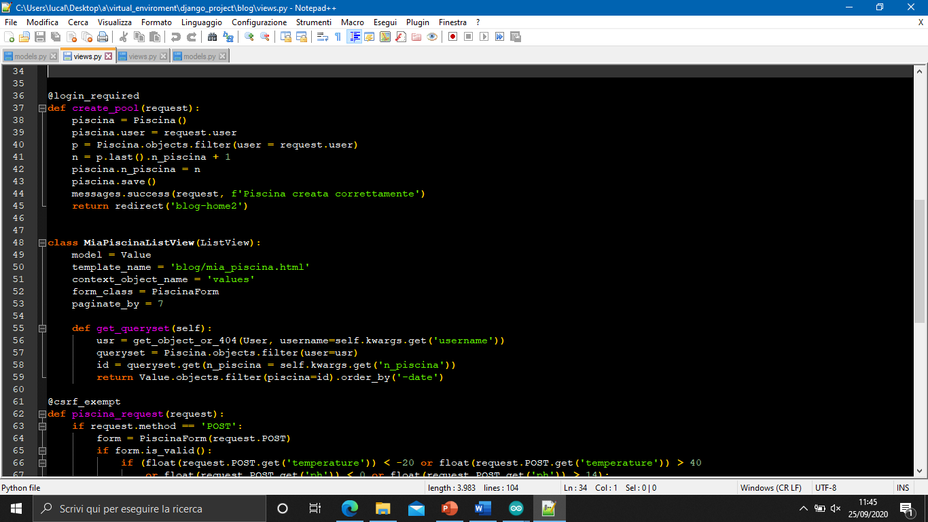
Progettazione:
Creazione di una nuova piscina:

Slide 9

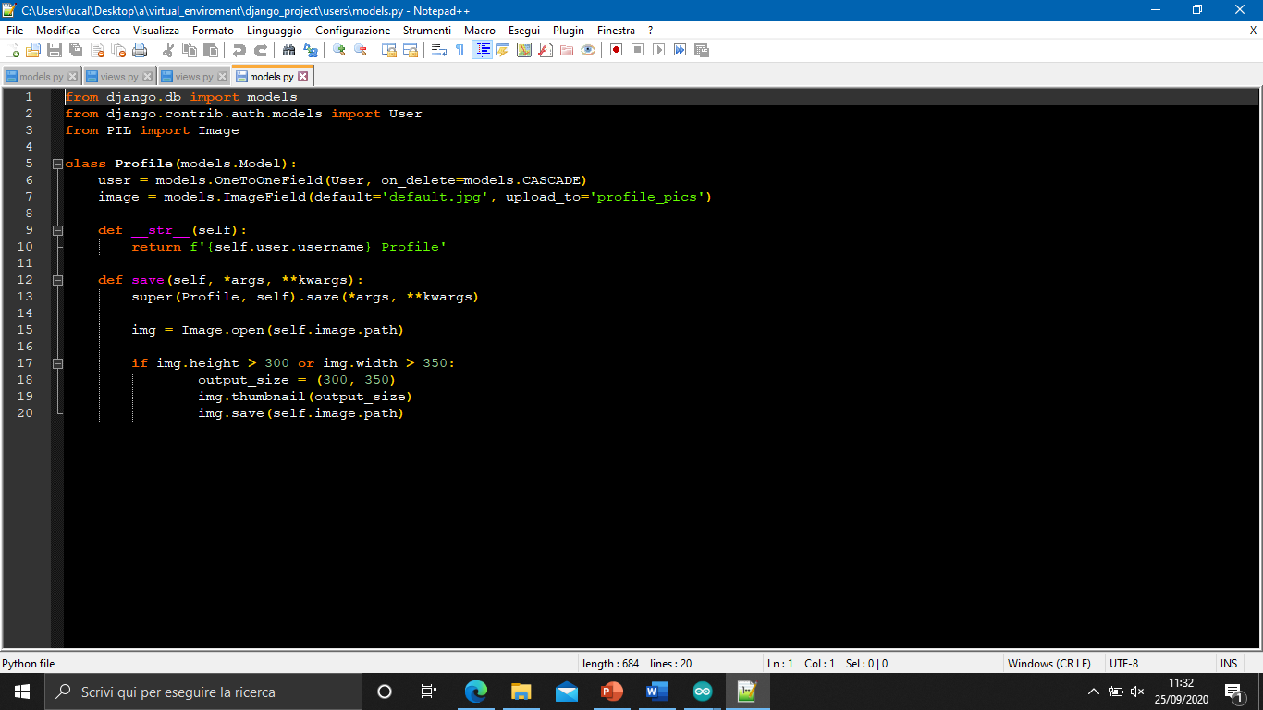
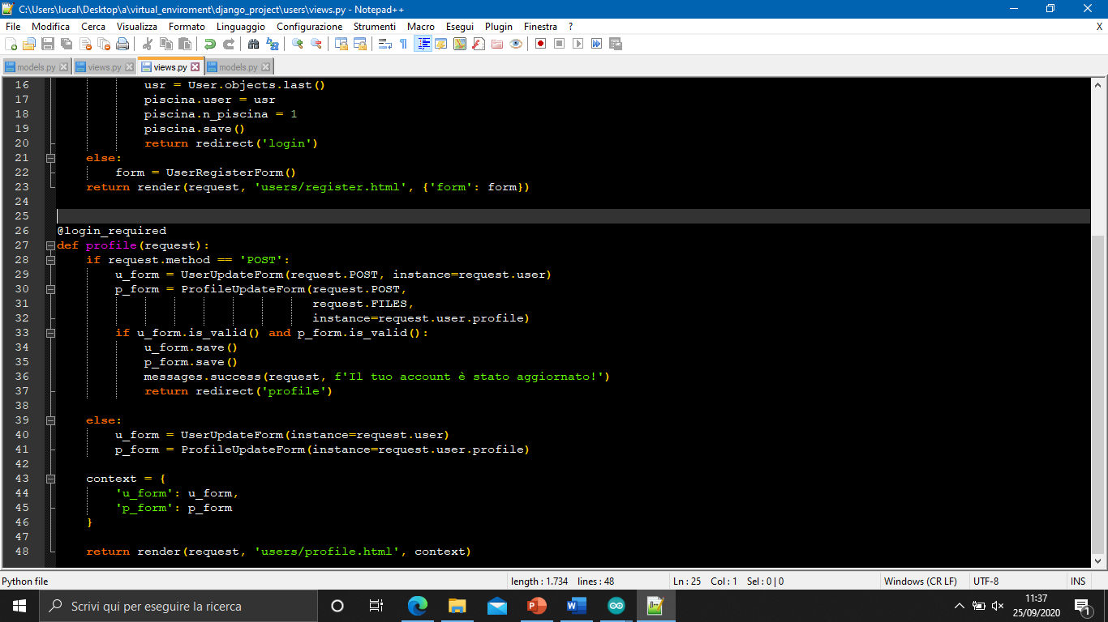
Progettazione:
Gestione del profilo:
Default Image

Slide 10
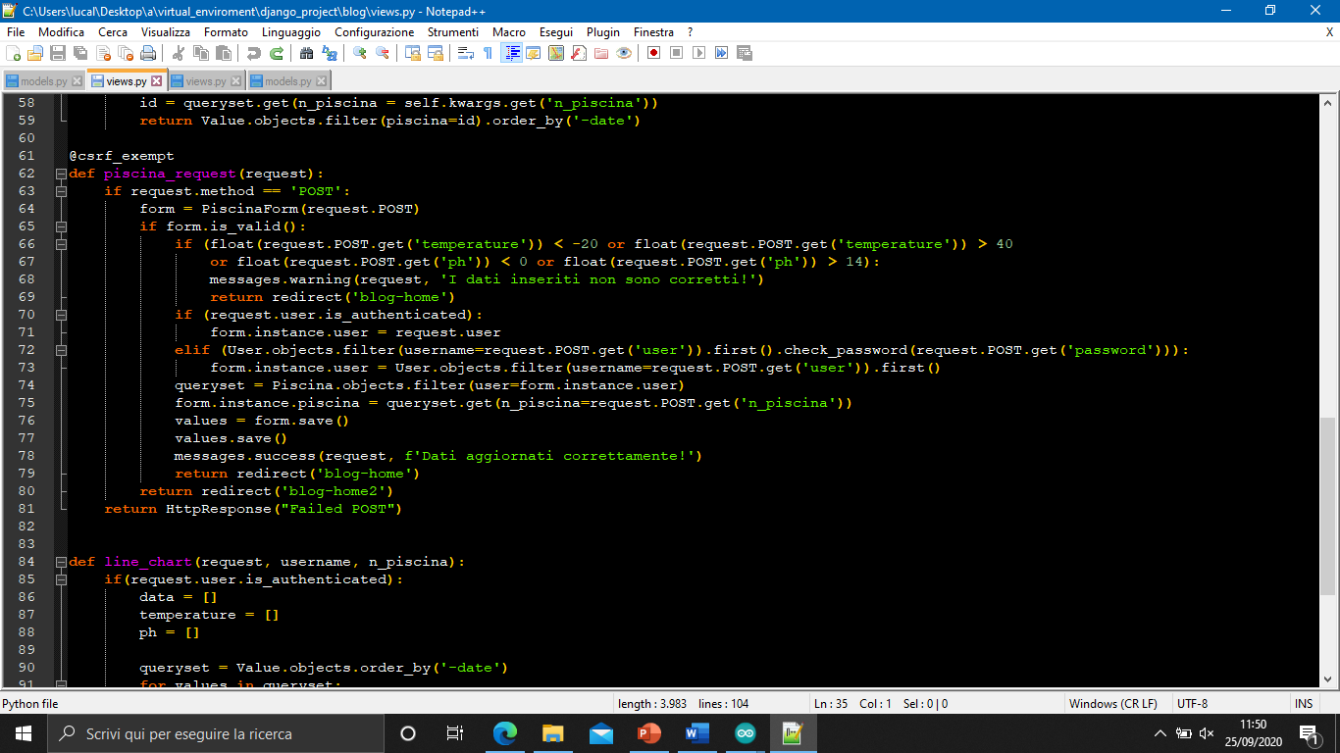
Progettazione:
Inserimento valori:

Slide 11
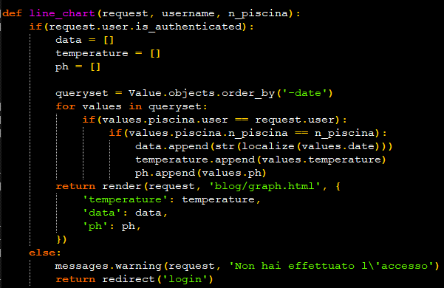
Progettazione:
Visualizzazione grafici:

Slide 12
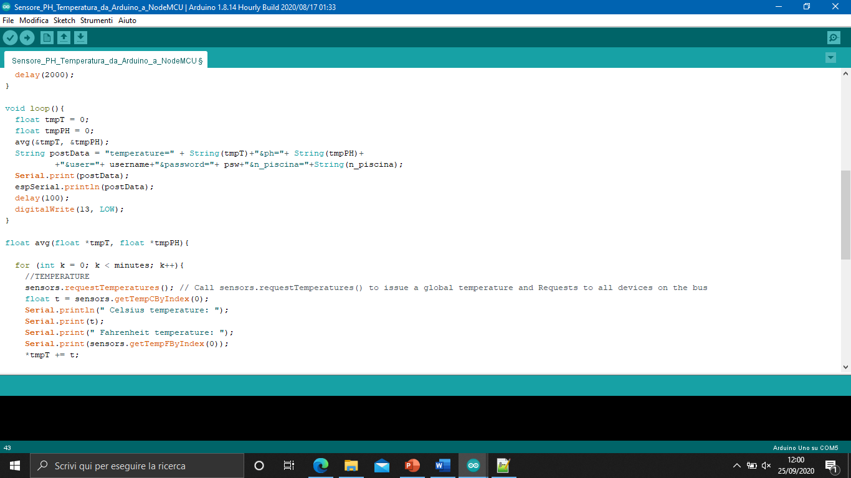
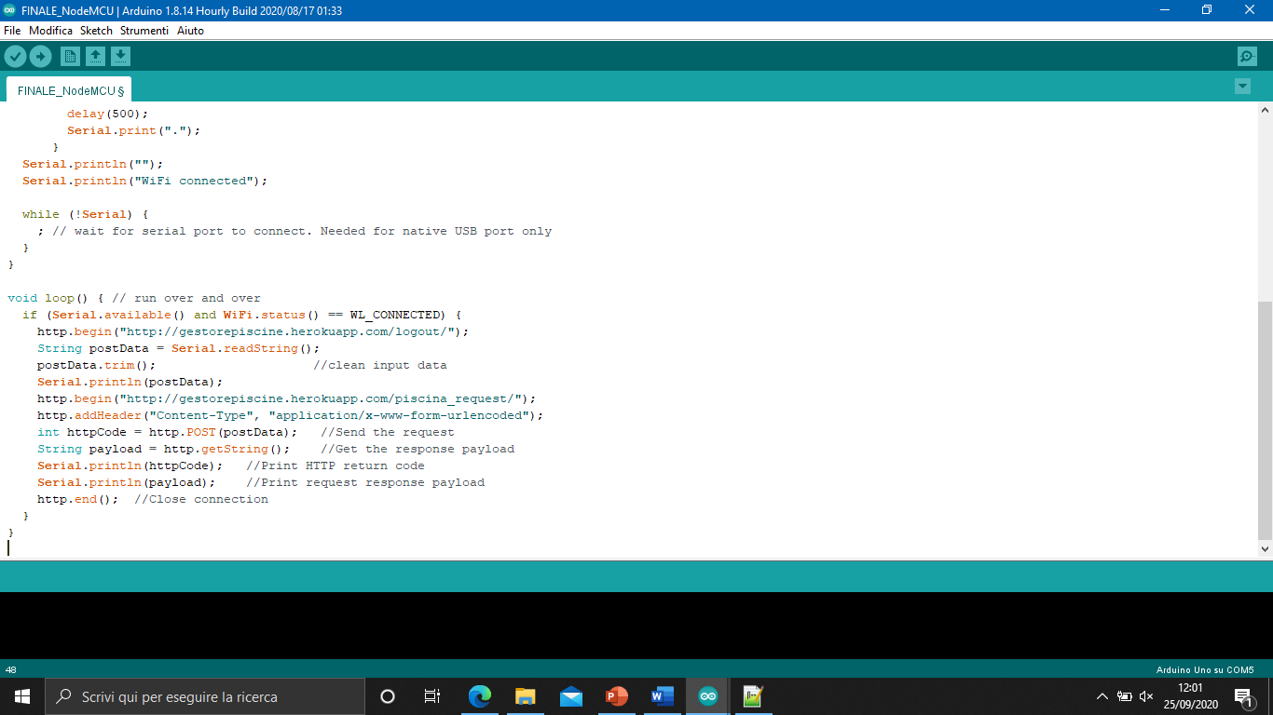
Progettazione:
Sketch Arduino:
Sketch NodeMCU:

Slide 13
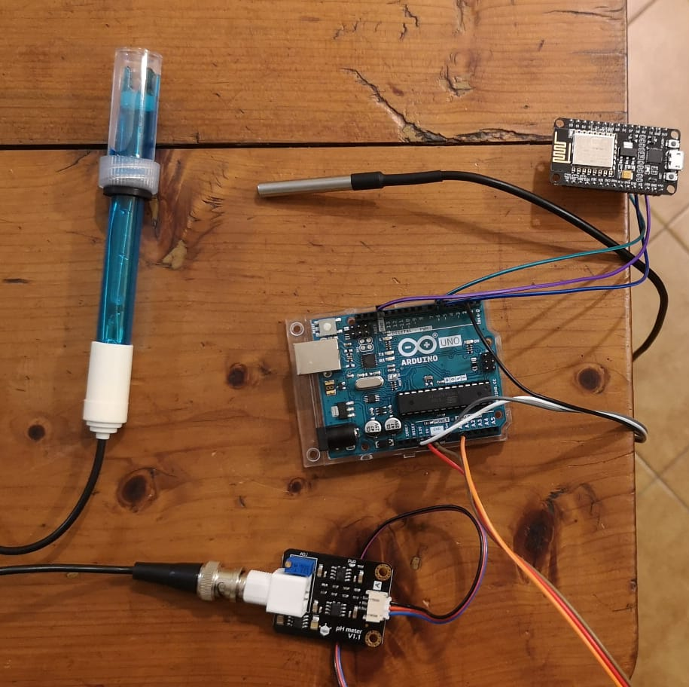
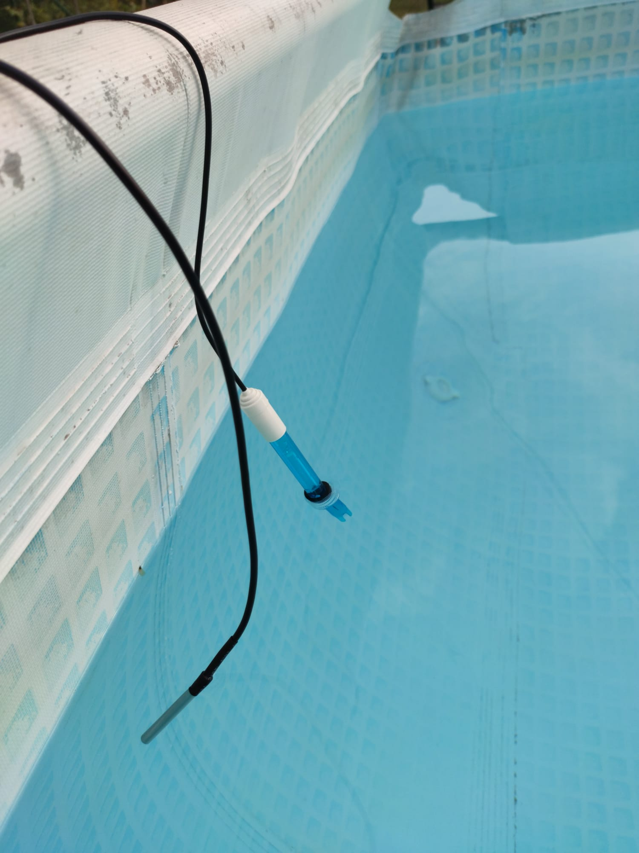

Slide 14
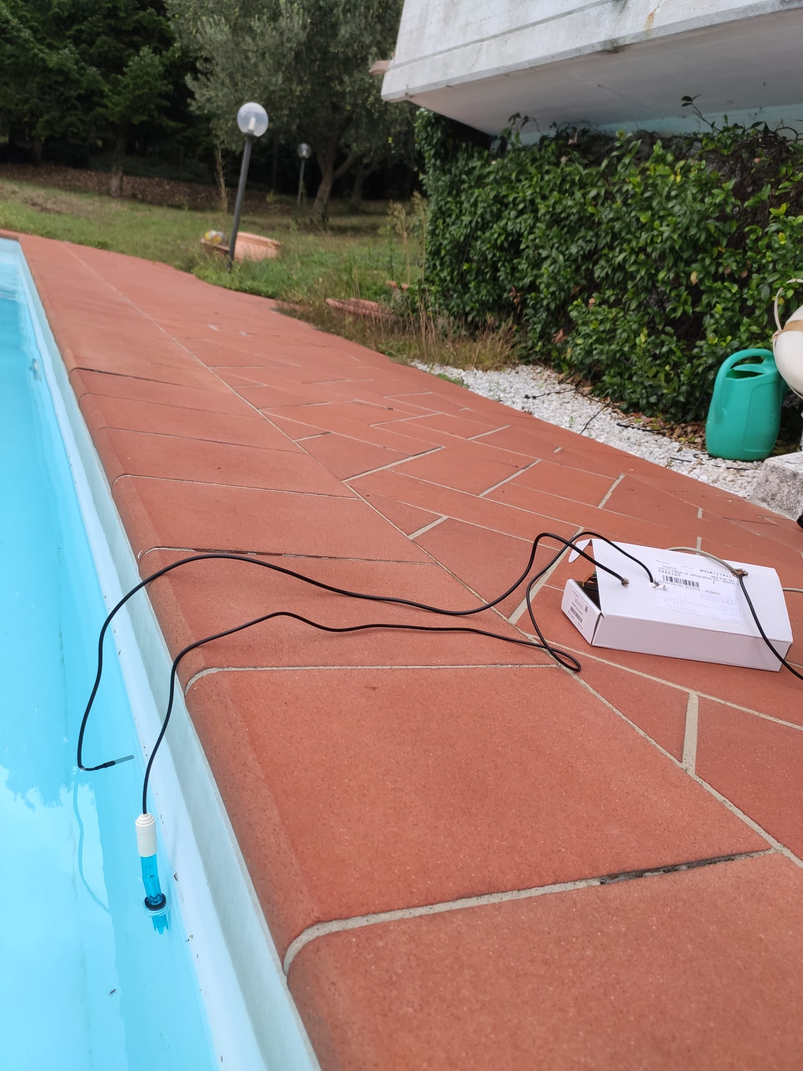

Slide 15
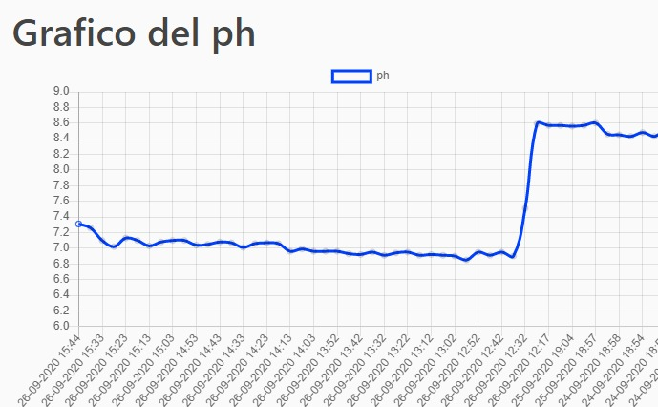
Risultati finali:
Abbassamento pH:

Slide 16
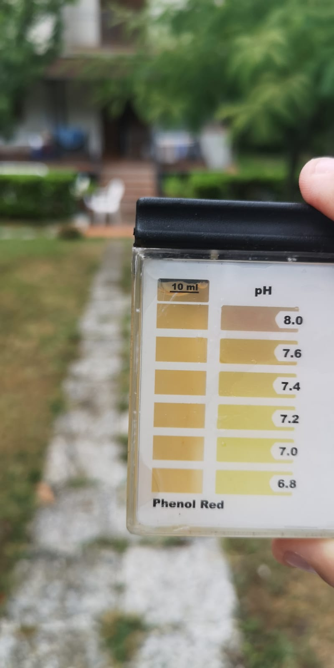
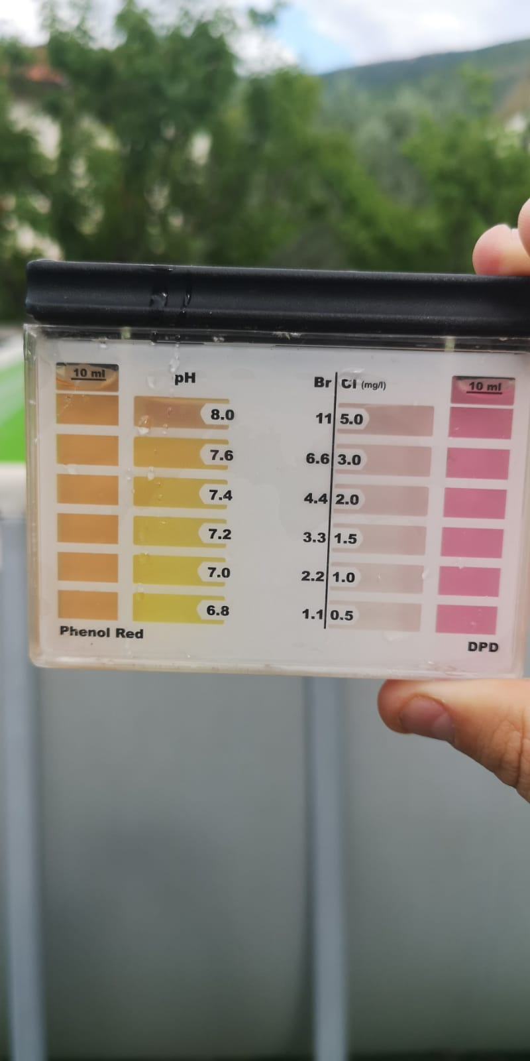
Risultati finali:
Confronto con pHmetro manuale:

Slide 17
Sitografia:
Il sito è raggiungibile al seguente link:
https://gestorepiscine.herokuapp.com/
Il progetto è presente su GitHub al seguente link:
https://github.com/alethecine96/Gestore-Piscine

